Slide 1
39e réunion du Comité de direction Mardi 26 novembre 2024
Mot de bienvenue
Adoption de l’ordre du jour
Adoption du procès-verbal de la réunion du 11 juin 2024 et comité extraordinaires
Affaires en découlant
Cartographie des acteurs du milieu maritime
Mission – Conférence des Régions Périphérique Maritime (CRPM)
Communauté de pratique du RQM
Avenir maritime 2025 – Trois-Rivières
Programme Québec-Catalogne
Projet – Engagement des membres votant au CD
Informations
Questions et affaires diverses
Comités de direction
Clôture de la séance
Notes:
-Préciser qu’avec cette nouvelle façon de faire « l’utilisation d’un ppt » », les PV seront allégés. Le lien de cette présentation sera disponible et seuls les commentaires et suggestions seront colligés.

Slide 2
Affaires en découlant
PLAINE :
Les projets financés (3e appel) ont été annoncés – 11 octobre
Le rapport de PLAINE incluant les états financiers a été remplacé sur le site web
Communauté de pratiques :
Vicky Adam et Lyne Morissette ont relancé les activités de la CdP sur le Transport maritime, plus de détails seront transmis au point 6.
Une « charte de bonnes pratiques », basée sur celle que nous vous avons fait parvenir, sera envoyée aux Comités d’orientation des CdP, à titre indicatif, pour les inviter à faire de même.
RQM :
Carte des données interactives : https://carte.rqm.quebec
Notes:
-Lors du report du dernier communauté de direction je vous ai fais parvenir l’infolettre du RQM vous avez pu voir que les projets de PLAINE ont été annoncés. -On a ajuster le bilan des 3 premières années de PLAINE suite au commentaire de Mathieu. -Suite au départ de Marina, Vicky et Lyne se sont mobilisées pour relancer la communauté de pratique sur le Transport maritime. Il y aura justement une rencontre vendredi prochain pour formé le Comité d’orientation. (CO) -Aussi, l’équipe fera parvenir une « charte des bonnes pratiques » aux CO des CdP afin de les inciter à faire de même…Pour notre part nous allons en reparler au point 9. -Lors de dernier CD j’ai mentionné que j’allais vous partager la carte interactive… Alors je propose de vous la présenter brièvement.

Slide 3
4. Cartographie de l’écosystème maritime
Notes:
Suite à une suggestion de l’équipe et une demande (qui date de l’année dernière) voici finalement la cartographie de l’écosystème de la recherche et de l’innovation du Québec proposée l’équipe administrative du RQM. Il reste quelque éléments minime à ajuster mais tout les propositions sont les bienvenues! Vous pouvez accéder à la dernière version en cliquant sur le lien du site web!

Slide 4
5. Mission – Conférence des Régions Périphériques Maritimes (CRPM)
OBJECTIF
Établir des liens solides entre les écosystèmes maritimes du Québec et de l’Europe, autour de thématiques clés comme l’économie bleue, les infrastructures maritimes durables et la transition énergétique.
28 octobre au 1er novembre
organisée par
en partenariat avec
MTMD et MRIF
24 personnes participantes (France, Espagne, Portugal, Pays de Galle)
+30 organisations du Québec rencontrées
Notes:
- Maintenant j’aimerais vous présenter quelques activités phares du RQM qui ont été réalisées cet automne. -Pour une petite mise en contexte le Québec (est la seule région membre de la CRPM) de notre côté de l’Atlantique. Cette initiative est a pour but d’encourager la collaboration entre les régions membres. Je vais inviter Geneviève à fournir plus d’informations sur le lien du Québec avec la CRPM. -Mais brièvement le RQM s’est joint à la TMQ et le gouvernement du Québec pour l’organisation de la mission qui a permis à plus de 24 personnes d’Europe (dans le monde de l’économie bleue) de rencontrer plus de 30 organisations/personnes du Québec. Ce fut une belle réussite ! Geneviève si tu veux ajouter des éléments, merci !

Slide 5
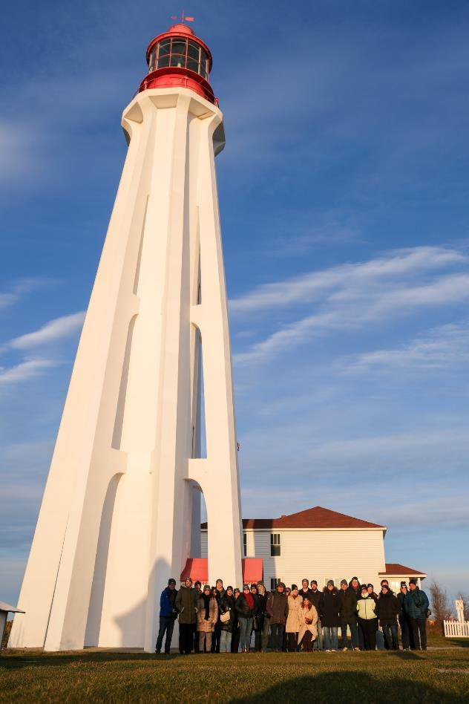
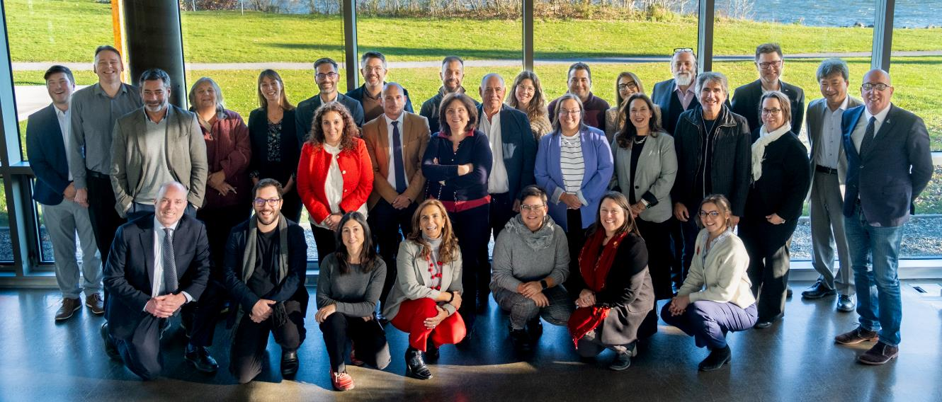
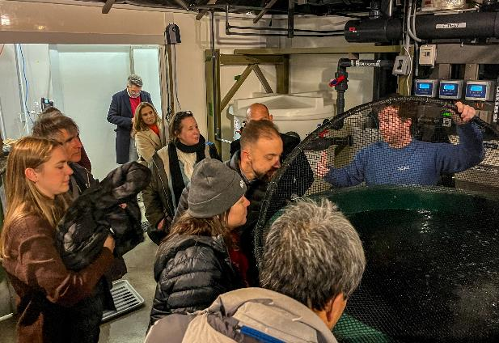
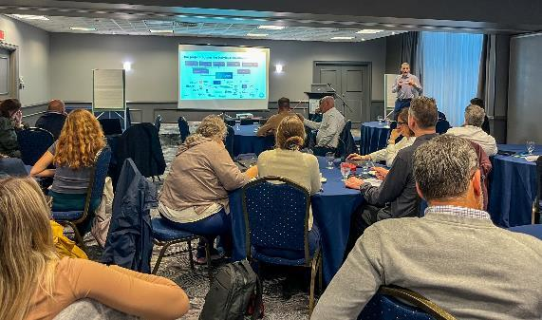

Slide 6
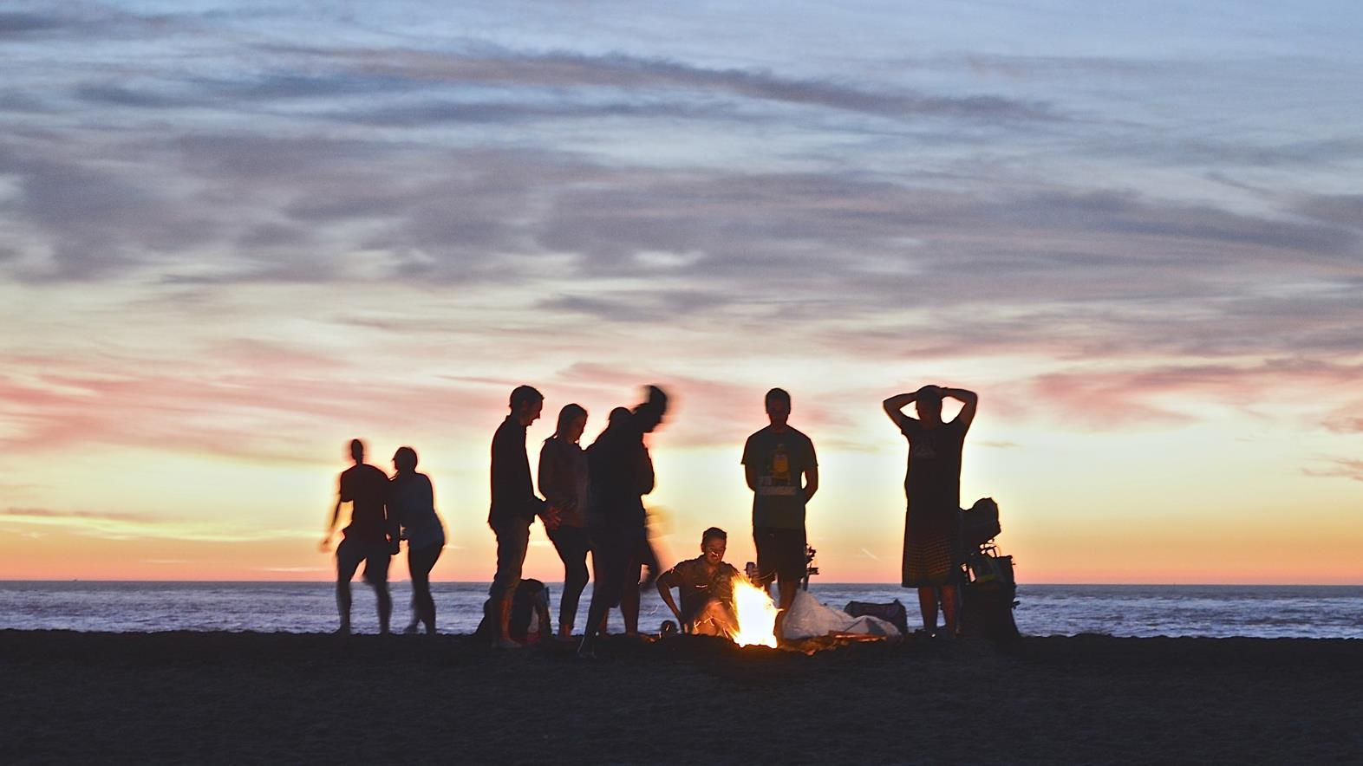
6. Communautés de pratique du RQM
Notes:
Le programme du RQM lancé en 2023… 10 000$/année pendant 3 ans. Trois CdP créées (suite à la première année je vais vous présenter les premières retombées… elle n’ont pas toutes le même rythme de croisière mais ca avance bien (et de mieux en mieux je dirais).

Slide 7
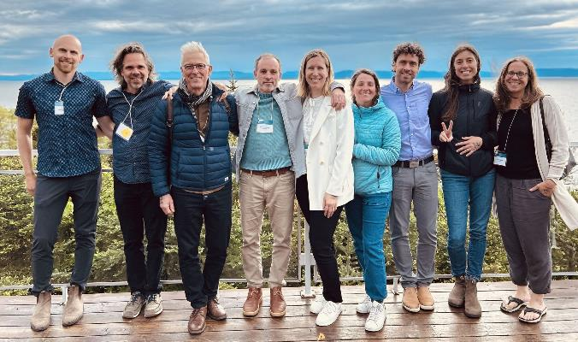
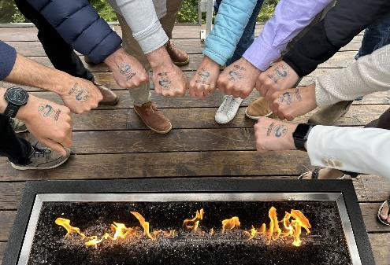
Mission
Le RQAGZC souhaite permettre à tous les acteurs et actrices concernées au Québec d’avoir accès à une Communauté de pratique dédiée aux enjeux de gestion intégrée des zones côtières et que ceux-ci et celles-ci puissent se rencontrer lors d’une conférence québécoise bisannuelle (tous les deux ans), afin de favoriser l’avancement des savoirs et le partage scientifique.
Comité d’orientation
5
personnes issues des ministères provinciaux (MAMH, MELCCFP, MSP, MTMD)
personnes issues de la recherche académique (ISMER-UQAR, UQAR, INRS)
personnes issues d’autres secteurs (Lasalle|NHC, Tetra Tech, Ouranos)
4
3
Activité à venir
Première conférence du RQAGZC
Auberge de la Pointe à Rivière-du-Loup
21 au 23 mai 2025
Les inscriptions sont ouvertes!
Recrutement
110
membres
351
abonnés sur
Notes:
Celle là tu la connais : le CO s’est déjà réuni au moins 6 fois dont une fois en présentiel à Rivière du loup en mai dernier. Et nous sommes en train d’organiser le premier congrès du RQAGZC.

Slide 8
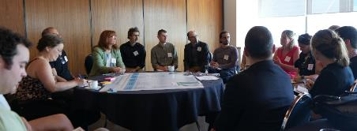
POLITIQUES PUBLIQUES ET MARITIMITÉ
Logo à venir
Mission
Comité d’orientation
2
Cette Communauté de pratique a pour but de faire émerger une vision intégrée des politiques publiques touchant la maritimité afin d’accroître leur cohérence et leur efficacité, de même que la capacité du Québec maritime à relever les défis de société qui pointent, notamment les transformations qu’implique la transition socioécologique.
personnes issues de la recherche académique (ISMER-UQAR, UQAR)
personnes issues de la recherche non académique (IRÉC, CERMIM)
personnes issues du milieu gouvernemental (CEGRIM)
personnes issues du milieu communautaire (Stratégie Saint-Laurent et Tourisme Côte-Nord)
4
Cinq axes thématiques guident les travaux de la CdP-PPM.
1. Le transport maritime
2. Le bioalimentaire marin
3. Les biomatériaux et les biotechnologies marines
4. Le développement socioéconomique et la résilience des communautés maritimes
5. La protection et la conservation des écosystèmes marins et côtiers
1
2
Activités phares dans la dernière année
Atelier-conférence Le transport maritime laurentien : portrait de son encadrement public
par Emmanuel Guy, professeur au département des sciences de la gestion à l’Université du Québec à Rimouski, le 16 septembre 2024
Activités à venir
Prochains ateliers-conférences : bioalimentaire marin et développement socioéconomique des communautés maritimes (entre janvier et mai 2025)
Diffusion des connaissances issues des ateliers-conférences
Recrutement
31
membres
Notes:
Un atelier hybride à eu lieu cet automne sur le Transport maritime et un suivra bientôt lié au bioalimentaire surtout.

Slide 9
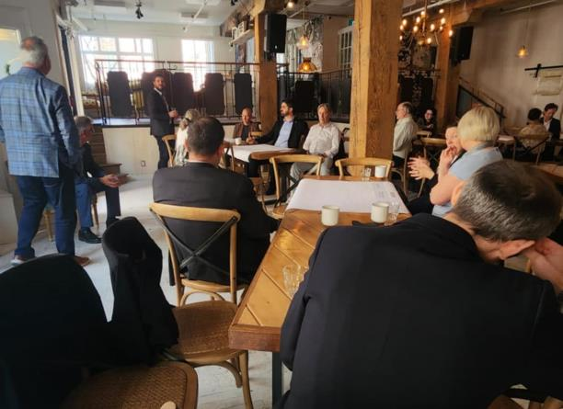
Financée par PLAINE
TRANSPORT MARITIME DURABLE ET INTELLIGENT
Logo à venir
Mission
Alors que les acteurs et les actrices du transport maritime du Québec s’engagent dans diverses initiatives, cette Communauté de pratique deviendra une plateforme dynamique, inspirante et incontournable favorisant la convergence des efforts déployés dans le milieu. Bénéficiant de l’expertise de pointe du Québec en recherche appliquée et fondamentale, cette CdP facilitera les échanges réguliers entre les parties prenantes quant aux projets qu’elles mènent et à leur retombée.
Premier chantier : la décarbonation
Comité d’orientation
3
personnes issues de la recherche académique (ISMER-UQAR, UQTR)
personnes issues d’un autre secteur (Centre d’expertise en logistique portuaire)
1
Recrutement
21
membres
Activités phares dans la dernière année
Atelier Une feuille de route adaptée aux besoins de la communauté maritime
Dans le cadre de la réalisation du Plan d’action pour décarboner l’industrie maritime pour la SODES, la firme PESCA, en collaboration avec KPMG et DUNSKY, souhaite échanger avec les membres de la communauté sur les bonnes pratiques du transport maritime durable et ainsi bonifier la démarche et déterminer les actions à prioriser auprès des centres de recherche et des acteurs de l’industrie maritime.
En marge des Assises québécoises du secteur maritime 2024, à Québec, le 15 mai 2024.
Notes:
Cette dernière est probablement la CdP qui a eu la vitesse de croisière la plus lente, mais elle compte un atelier à son actif et elle travaille à augmenter le CO actuellement. On sens un enthousiasme de la communauté il faut juste mettre les choses en branle. Une nouvelle coordonnatrice a récemment été recrutée.

Slide 10
7. Avenir maritime 2025 – Trois-Rivières
Les inscriptions sont lancées!
Partenariats :
Le démarchage est commencé pour trouver des partenaires financiers.
40 k$ sont nécessaires pour offrir un événement accessible à toustes et pratiquement gratuit pour la communauté étudiante.
Programmation :
La collaboration, PLAINE et la recherche en eau douce seront à l’honneur!
Une rencontre est prévue le 29 novembre avec les DT pour mettre en place les bases de la programmation. Communiquez avec nous si vous avez des idées!

Slide 11
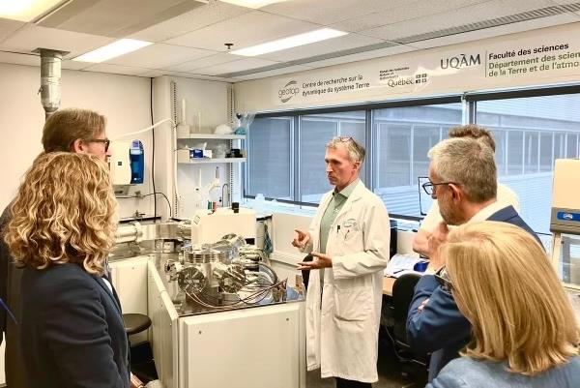
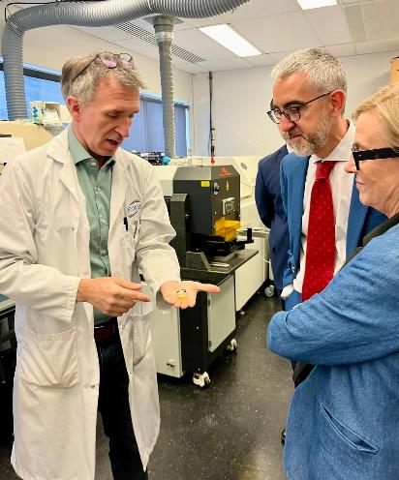
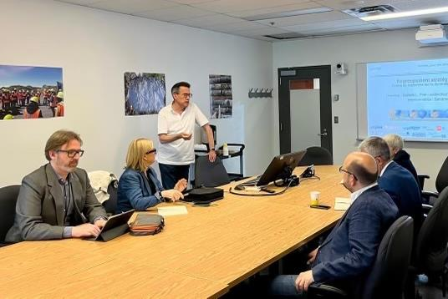
8. Programme Québec-Catalogne
Du 11 au 14 juin 2024, nous avons eu le plaisir d’organiser la «portion recherche» de la mission et d’accompagner la délégation catalane afin de faciliter les échanges avec l’écosystème maritime québécois. Nous avons déposé un projet dans le cadre d’un appel du MRIF et nous avons obtenu une subvention de 9 000 $ pour encourager la mobilité de trois personnes du Québec en Catalogne en novembre 2025. Les modalités doivent encore être attachées.

Slide 12
9. Projet – Engagement des membres du CD
Ouverture et intersectorialité
Favoriser le dialogue et la collaboration entre les personnes provenant d’horizons, de secteurs d’activités et du savoir variés afin d’apprendre par la mise en commun des expériences et des expertises.
Excellence et agilité
S’adapter et s’améliorer continuellement pour mettre en place des pratiques responsables et respectueuses des individus et de notre environnement, qui dépassent les normes et contribuent à élever les standards.
Innovation et audace
Proposer des programmes et des activités novatrices qui répondent aux besoins de nos membres et qui tracent la voie à de nouvelles façons de faire.
Consultez la charte de bonnes pratiques
Notes:
Suite aux discussions concernant les attentes des personnes prenant part à des comités, nous pensons qu’il serait bien de vous faire signer une charte des bonnes pratiques. Vous l,avez reçu lors de l’envoie du lien des documents afférents, mais nous sommes ici pour en parler.

Slide 13
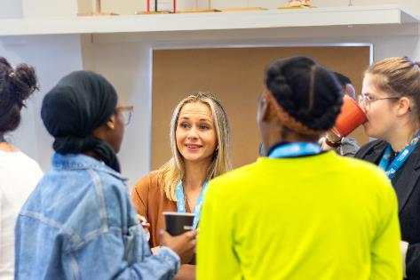
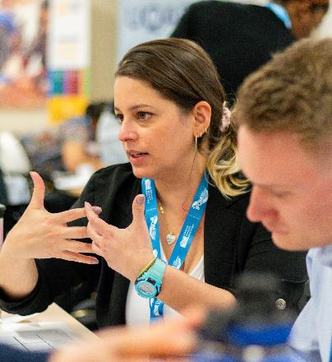
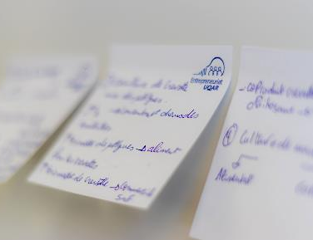
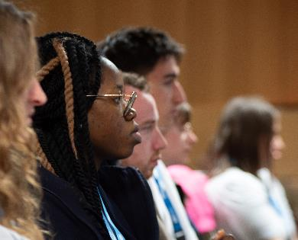
10. Informations
Activités à venir
Atelier RQM-RIISQ – mi-février
Rôle des scientifiques universitaire au sein des municipalités
Conférence sensorielle (Cœur des sciences) – 11-12 ou 13 février
Les algues seront à l’honneur !
Programme Au-delà de l’Odyssée (en cours de développement)
Si vous avez des exemples de projets en recherche maritime qui devraient être valorisés, contactez-nous!
Restitution projets PLAINE: Série de webinaires par impacts
Report de la soumission du programme FONCER - 2025
Merci à ceux et celles qui se sont mobilisé.es
Poursuite de la phase de suivi de SAM
4 à 7 de maillage organisé en octobre dernier; une trentaine de personnes ont participé
Embargo sur les projets est levé (9 novembre)
Actuellement 5 licences octroyées ou en voie de l’être.
Notes:
- Vendredi dernier nous avons rencontrer le RIISQ et la Chaire de recherche municipale pour les villes durables, afin de proposé à la mi-février une webinaire : « Comment les scientifiques peuvent assister les municipalités dans les prises de décisions » … -Nous avons été approché par le cœur des sciences pour coorganiser une conférence sensorielle à Montréal à la mi-février… pres de 200 personnes seront attendue pour découvrir les algues du Saint-Laurent et les producteurs. Geneviève est en train d’attacher les personnes intervenantes (une personne scientifique, un.e chef.fe culinaire et les producteurs de l’aliment sélectionné).
- L’équipe du RQM développe le programme Au-delà de l’Odyssée. Ce programme nous permettra de faire un échancier et de développer différents outils (dont une série de webinaire PLAINE) pour mobiliser les connaissances auprès des milieux utilisateurs. - Considérant les 91 projets de recherche et 12 missions concertées collaboratifs financés par le RQM qui doivent être valoriser : Est-ce FONCER c’est stratégique pour le RQM ?
- L’équipe poursuit le suivi des projets de la semaine Savoir Affaire maritime… L’embargo sur l’exclusivité des licences est levé alors laisser aller votre fibre entrepreneuriale ou diffusé l’information disponible sur le site web du RQM. -

Slide 14
10. Informations
Activités passées (entre juin et maintenant)
L’équipe continue de représenter le RQM et de participer à différentes activités :
Table de concertation sur la navigation durable du Saguenay – 2 octobre, Jonquière
Journée maritime québécoise – 22 octobre, à Québec
HyPorts – 5 et 6 novembre, Trois-Rivières
Atelier pour le Programme scientifique national sur l’eau douce – 22 novembre, Montréal
Autres activités réalisées que celles précédemment présentées :
Panel Venez rencontrer la relève de la recherche maritime – dimanche 3 novembre, Musée régional de Rimouski | UQAR, ISMER, IMAR et UQAC représentés (Écoutez le balado disponible sur notre site web)
Appel à mobilité étudiante et PHQ pour participer au Symposium Ouranos 2025 – 4 bourses disponibles
Vernissage de l’exposition À des brasses de profondeur – 1er octobre, UQAR (
Appel à participation étudiante (4 personnes) Parcours laurentien
Regard sur le Saint-Laurent 3e édition : près de 200 photos soumises – photos gagnantes exposées au Musée régional de Rimouski jusqu’au 16 février.
Notes:
- Panel: 4 jeunes de la relève en océanographie (Arturo et Élise (UQAR), Jean-Christophe IMAR, Charlotte, UQAC) qui ont eu la chance de parler de leur cursus et de leurs projets

Slide 15
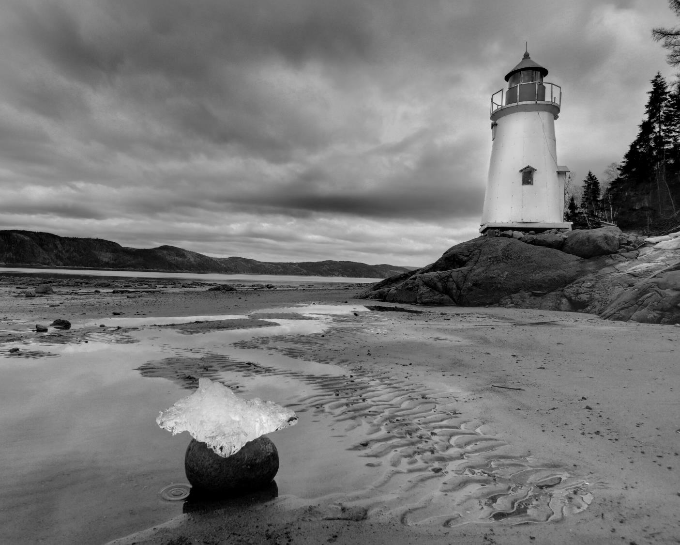
11. Questions et affaires diverses
À votre tour!
CATÉGORIE
Fjord du Saguenay
Jean TANGUAY
Phare Saguenay

Slide 16
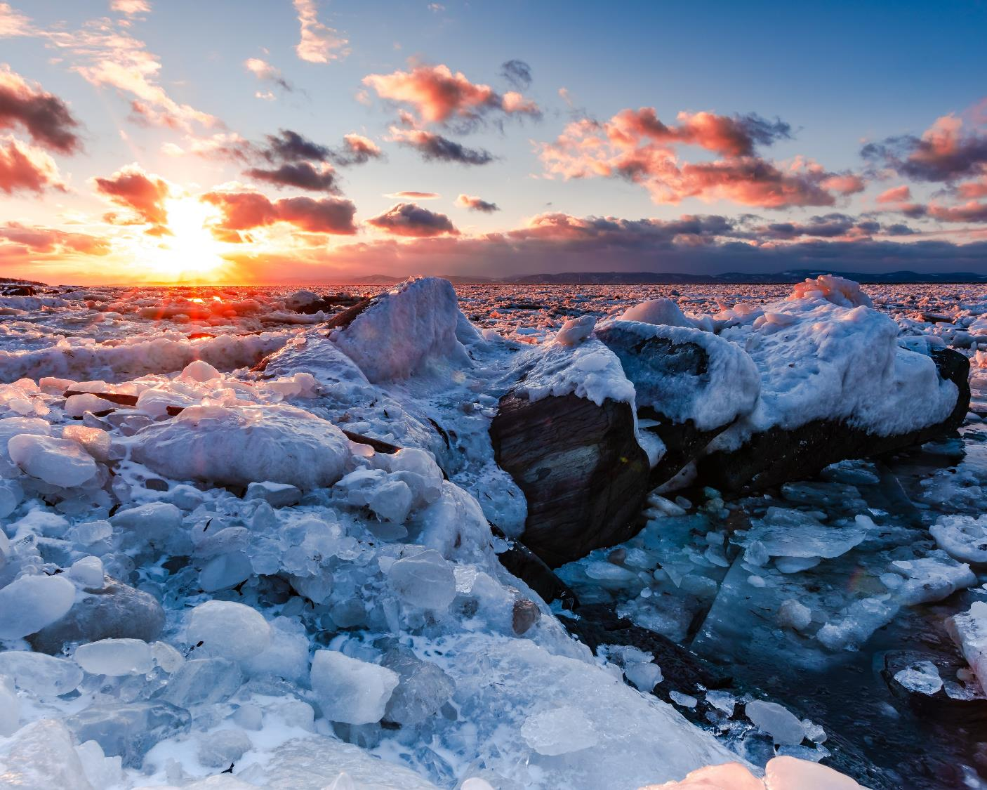
12. Comités de direction
Prochaine rencontre
mardi 18 mars de 12 h à 13 h 30 à Québec (lieu à déterminer)
CATÉGORIE
Paysages du Saint-Laurent
Audrey MAINGUY
Au cœur de la banquise

Slide 17
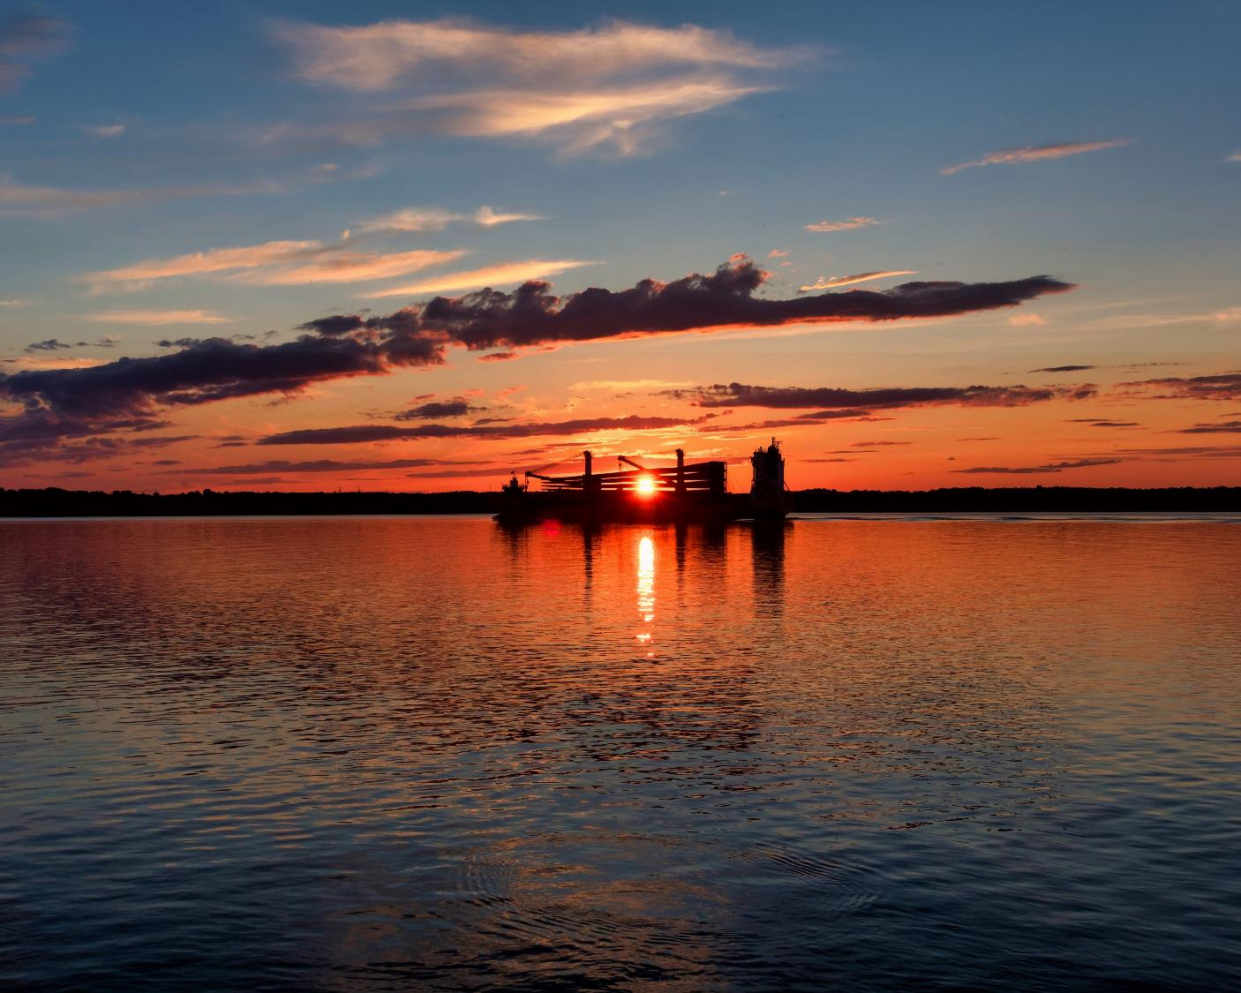
13. Clôture de la séance
Merci!
CATÉGORIE
Le Saint-Laurent et l’humain
Marcel HOULE
Les éoliennes voyagent

Slide 18
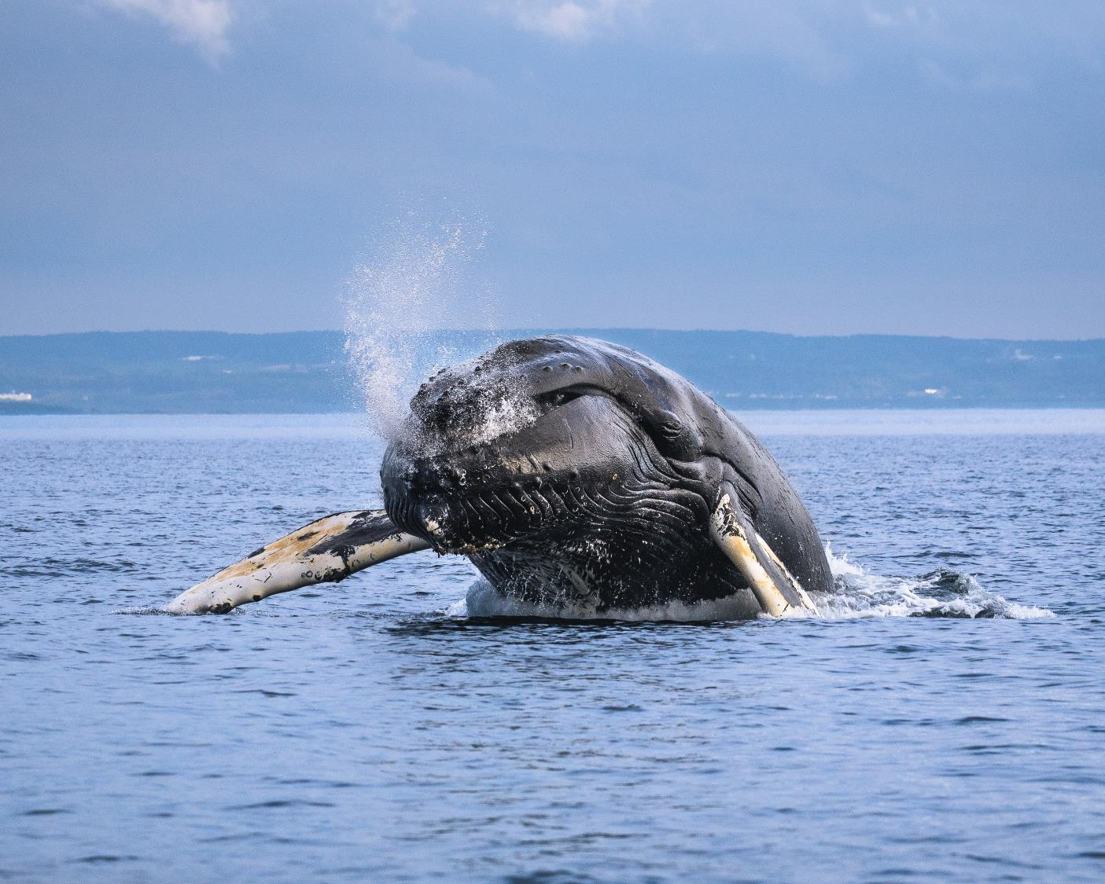
Un petit extra!
CATÉGORIE
Faune et flore du Saint-Laurent
Laurent SILVANI
Splash dans les airs

